Slide 1
SampleView 구현 작업
4팀 최영헌

Slide 2
목차
참조 대상
코드 구성
기능 설명
디자인설명
모듈 설명

Slide 3
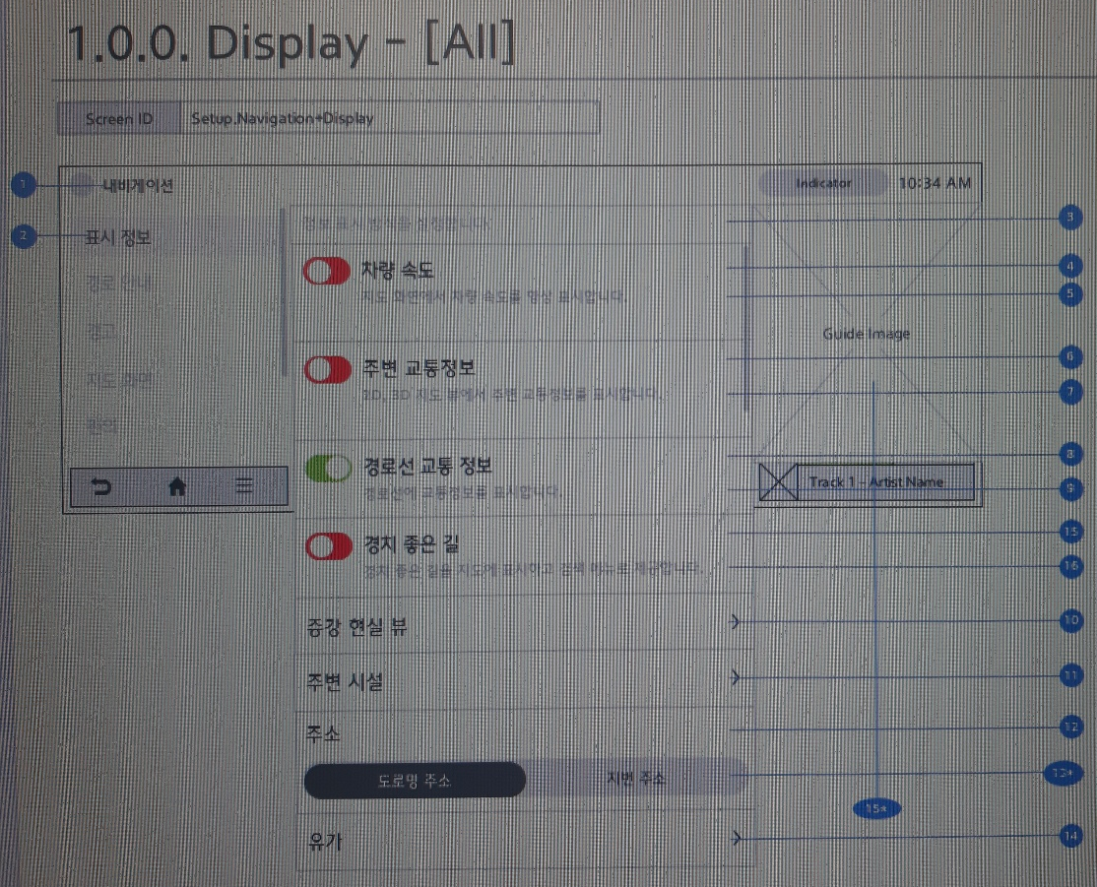
참조 대상
Navi 의 설정 화면 디자인

Slide 4
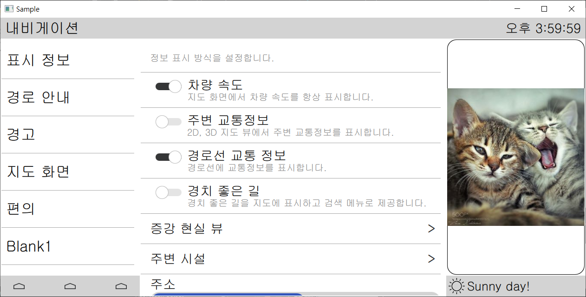
참조 대상
Navi 의 설정 화면을 흉내내어 Sample View 작성

Slide 5
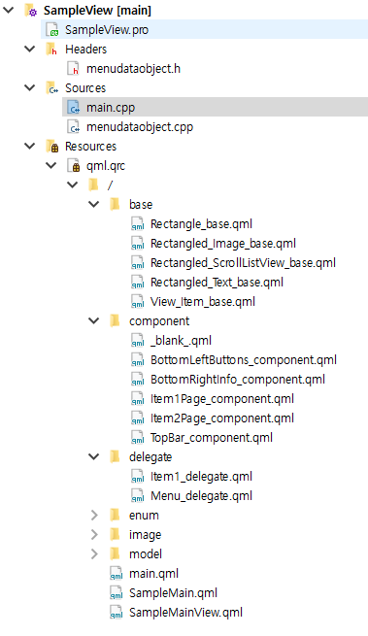
전체 코드 구성
전체 코드 구성 설명
구성 | 설명
[CPP 파일] | 프로그램 구동 ListView 모델 사용 Context 준비
/ (root) | 디자인 시작, Windows와 SampleMain위치
/base | View 나 Component의 공통 디자인
/component | View에 들어가는 디자인 요소
/delegate | 요소를 구성하는 가장 작은 단위
/enum | 열거형 Object
/image | 리소스로 등록한 Image
/model | qml 데이터 모델

Slide 6
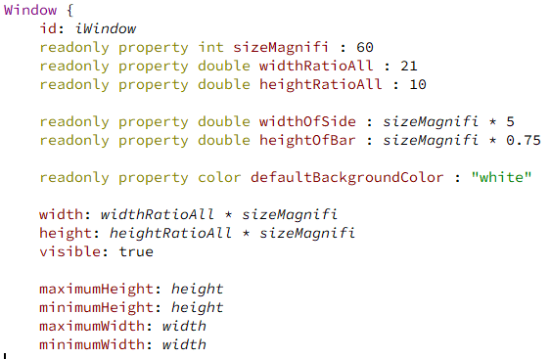
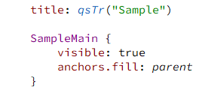
기능 설명
/ Main.qml
모든 요소의 공통 크기 설정
Sample View Windows 시작 > SampleMain.qml 모듈 호출

Slide 7
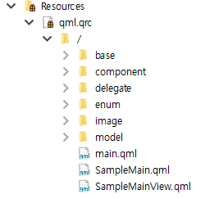
기능 설명
Sample Main
2개의 메인 디자인의 QML 파일로 구성된다.
/SampleMain.qml : 기능 구현
/SampleMainView.qml : 디자인 구현
SampleMain은 SampleMainView를 상속 받는다.

Slide 8
기능 설명
SampleMain - 기능
각 모듈의 Property를 설정한다.
TopBar
BottomRight Info
BottomLeft Buttons
Menu ListView
Sample Image
Menu Page Area
SampleMain View
SampleMain
/image/cat320.png
/image/sunny.png

Slide 9
기능 설명
SampleMain - 기능
모듈들의 Signal Handler를 SampleMain에서 구현한다.
TopBar
BottomRight Info
BottomLeft Buttons
Menu ListView
Sample Image
Menu Page Area
SampleMain View
SampleMain
OnBottomLeftButton~Clicked
onMenuItemClicked
signal

Slide 10
기능 설명
SampleMain - 기능
Loader 모듈로 Menu Page Area의 출력페이지 교체
Menu ListView에서 메뉴가 선택 됐을 때
SampleMain이 처음 호출 됐을 때, 첫번째 메뉴 페이지를 호출
TopBar
BottomRight Info
BottomLeft Buttons
Menu ListView
Sample Image
Menu Page Area
SampleMain View
Loader
SampleMain
menuPageShow(index, page)
Compnent.onComplited
onMenuItemClicked

Slide 11
디자인 설명
SampleMainView - 모듈 배치
TopBar
Menu ListView
Menu Page Area
> Item1ListView
> Item2..
...
Sample Image
BottomLeftButtons
BottomRightInfo

Slide 12
디자인 설명
SampleMainView - 모듈 배치
비율
21
10

Slide 13
디자인 설명
SampleMainView - 모듈 배치
비율
0.75
위/아래 Anchors
전 방향 Anchors
위/아래 Anchors
8.5
0.75
5
11
5

Slide 14
디자인 설명
SampleMainView - 모듈 배치
Margin 설정 > padding 처럼 사용함
0
사방 2px
사방 2px
사방 2px
0
0

Slide 15
디자인 설명
SampleMainView - 코드 작성
기능은 SampleView에서 하므로 작성하지 않는다.

Slide 16
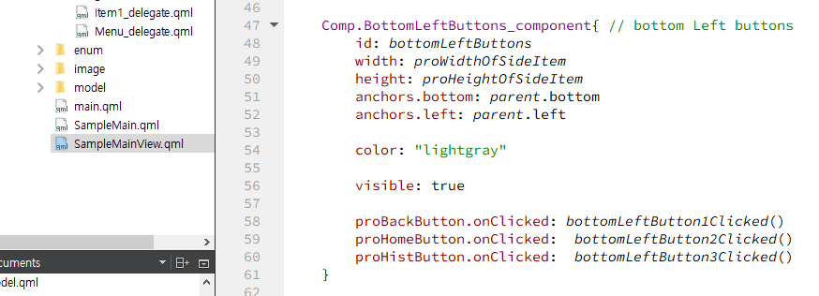
디자인 설명
SampleMainView 디자인 코드 기준
모듈 추가 시
모듈 선언에서 입력될 Property 속성은 되도록이면 변경이 안될 값만 입력한다.

Slide 17
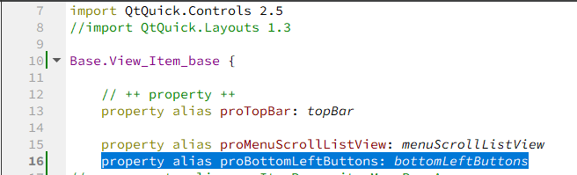
디자인 설명
SampleMainView 디자인 코드 기준
모듈 추가 시
Id, Property 속성을 SampleMain.qml에서 쓴다면 최상위 모듈 위치에서 alias 타입 Property로 선언, 바인딩하여 사용한다.

Slide 18



디자인 설명
SampleMainView 디자인 코드 기준
모듈 추가 시
모듈의 SignalHandler 는 ?
사용자 정의 Signal을 SampleMainView.qml 에 추가
사용자 정의 Siganl을 모듈의 Signal Handler가 호출한다.
사용자 정의 Siganl 의 Handler는 SampleMain.qml에서 기능을 구현한다.

Slide 19
디자인 설명
SampleMainView 디자인 코드 기준
모듈 추가 시
모듈의 SignalHandler 는 ?
SampleMain View
BottomLeft Buttons
proBackButton.onClicked
signal bottomLeftButton~Clicked()
SampleMain
signal
OnBottomLeftButton~Clicked

Slide 20
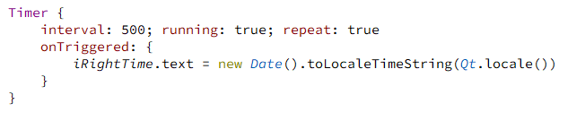
모듈 설명
TopBar
/ component / TopBar_component.qml
현재시간의 텍스트 출력
0.5초마다 현지의 현재 시간으로 갱신한다.
D
Date().toLocaleTimeString : 현지의 Text Formet으로 텍스트 출력

Slide 21
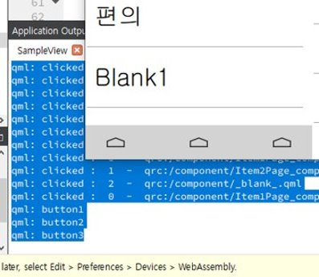
모듈 설명
BottomLeftButtons
/ component / BottomLeftButtonss_component.qml
세 Button에대한 Click 이벤트만 구성함
세 Button은 Row 모듈에 위치
specing : 10 (버튼 간격)
flat 스타일 버튼으로 설정

Slide 22

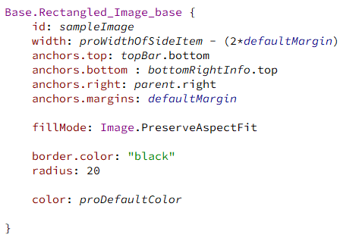
모듈 설명
Sample Image
SampleMainView.qml에서 바로 Base 파일을 호출
Rectangled_Image_base
설정
R

Slide 23
모듈 설명
Sample Image
설정
radius :20 모서리를 곡선으로 한다. 반지름 20
Border.color : "black" 테두리 Black
fillMode: Image.PreserveAspectFit 이미지를 정중앙에 맞춰 채워서 표시

Slide 24
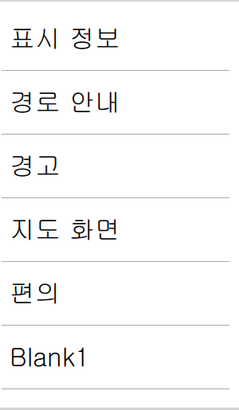
모듈 설명
Menu ListView
ListView 속성
model 출력할 데이터 설정, MenuList에서는 CPP에서 설정한 데이터로 출력한다.
delegate 메뉴 아이템 하나의 디자인
ScrollBar.vertical : ScrollBar { } 세로 스크롤 바 추가
Clip : true Scroll 하면서 설정 영역 밖으로 UI 가 표시되는 것을 막기 위해 true

Slide 25
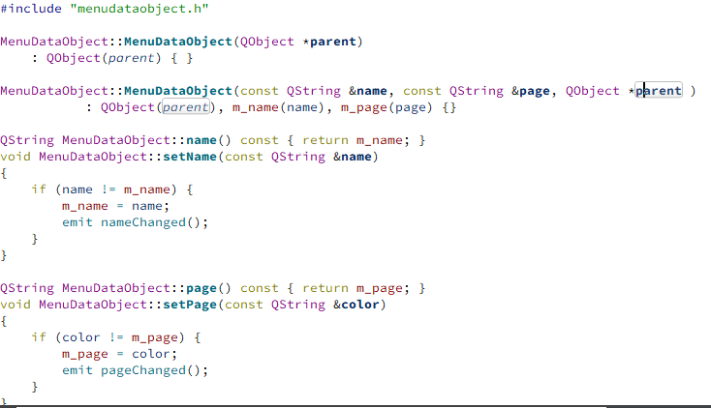
모듈 설명
Menu ListView
model 속성 입력 과정
1. model 데이터 하나를 구성하는 Object Cpp 파일을 작성 (class MenuDataObject )
menudataobject.cpp/.h
QString 타입인 name & page Property로 구성 된다.

Slide 26
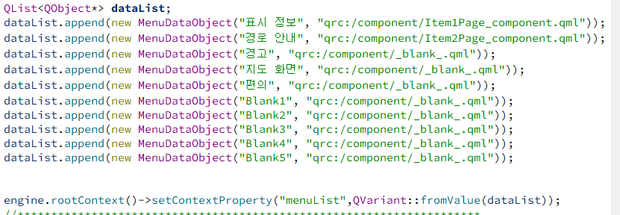
모듈 설명
Menu ListView
model 속성 입력 과정
2. RootContext에 데이터 추가
main.cpp 작업
MenuDataObject 클래스로 구성된 데이터 리스트를 작성
"menuList"를 키워드로 호출 할 수 있는 Context Property를 설정한다.

Slide 27
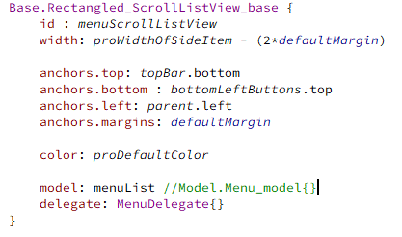
모듈 설명
Menu ListView
model 속성 입력 과정
3. qml 디자인에서 model 속성으로 "menuList" 키워드 입력

Slide 28

모듈 설명
Menu ListView
Delegate 설정
구성
Text
밑줄 (Rectangle)
Text 영역의 MouseArea
MouseArea 영역에서 Clicked Signal은 /SampleMain.qml 파일에서 Handler가 구현된다.

Slide 29
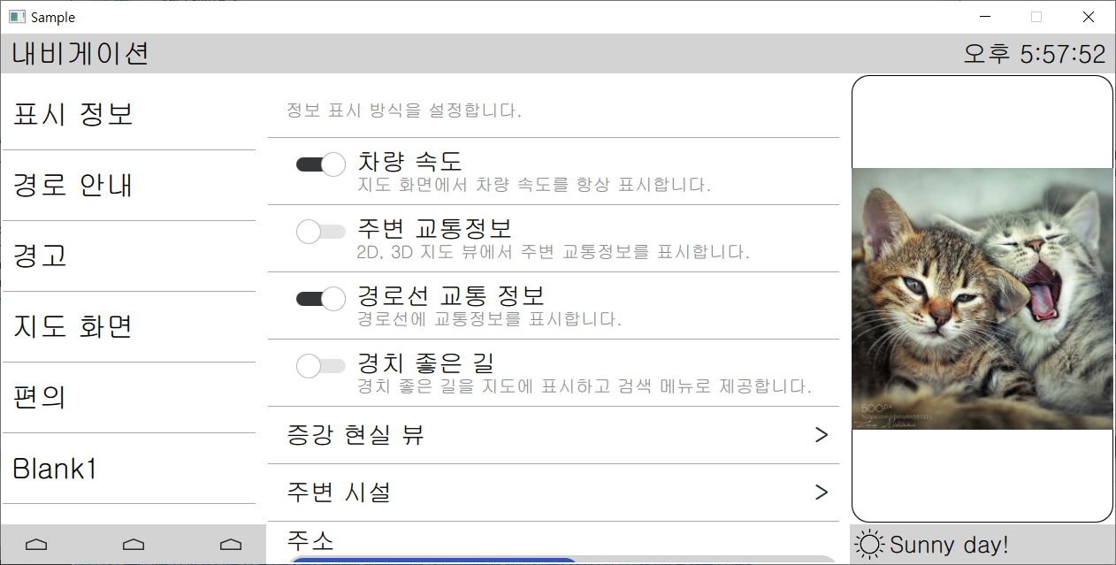
모듈 설명
Menu ListView -> Menu Page Area
메뉴를 클릭했을 때 각 page Property의 url 경로 값의 QML 파일이 Load 된다.
표시 정보 > qrc:/component/Item1Page_component.qml
경로 안내 > qrc:/component/Item2Page_component.qml
그 외 > qrc:/component/_blank_.qml
Menu Page Area
Loader

Slide 30
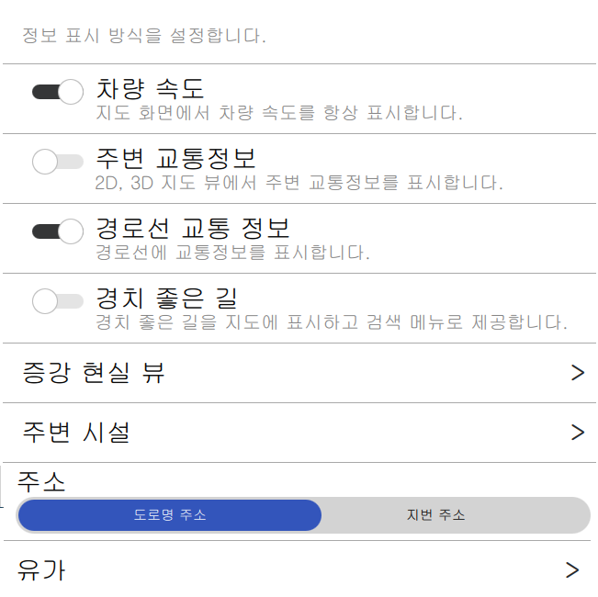
모듈 설명
Menu Page Area - 첫 번째 메뉴 페이지
/ component / Item1Page_component.qml

Slide 31
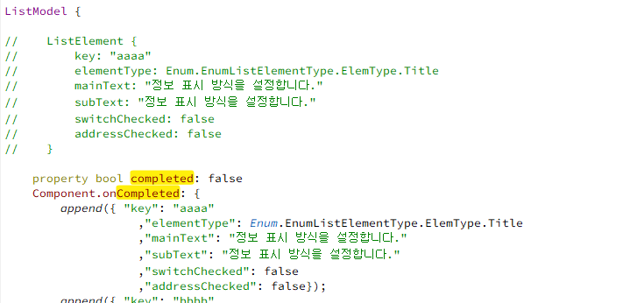
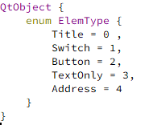
모듈 설명
Menu Page Area - 첫 번째 메뉴 페이지
Model
ListView의 데이터 입력 부분
ListElement Object를 쓰지 않고, Component.onCompleted Signal Handler 에서 append를 함
이유 : "elementType" Property에서 열거형을 사용하기 위해

Slide 32
모듈 설명
Menu Page Area - 첫 번째 메뉴 페이지
delegate
ListView의 각 아이템의 구성은 다양하지만 하나의 모듈로써 동작한다.
구성 (elementType)
Title (첫번째 회색 텍스트 )
Switch (차량속도, 주변 교통 정보, ...)
Button (증강 현실 뷰, 주변 시설, ...)
Address(주소)
model 데이터의 elementType 에 따라 각 위젯의 visible 속성을 변경한다.

Slide 33
모듈 설명
Menu Page Area - 첫 번째 메뉴 페이지
delegate
입력된 모델 데이터의 elementType 에 따라 각 위젯의 visible 속성을 변경한다.

Slide 34
감사합니다

